Slide 1

Clasificación de Autos mediante Redes Neuronales Convolucionales (CNN)
Nicolas Moina

Slide 2
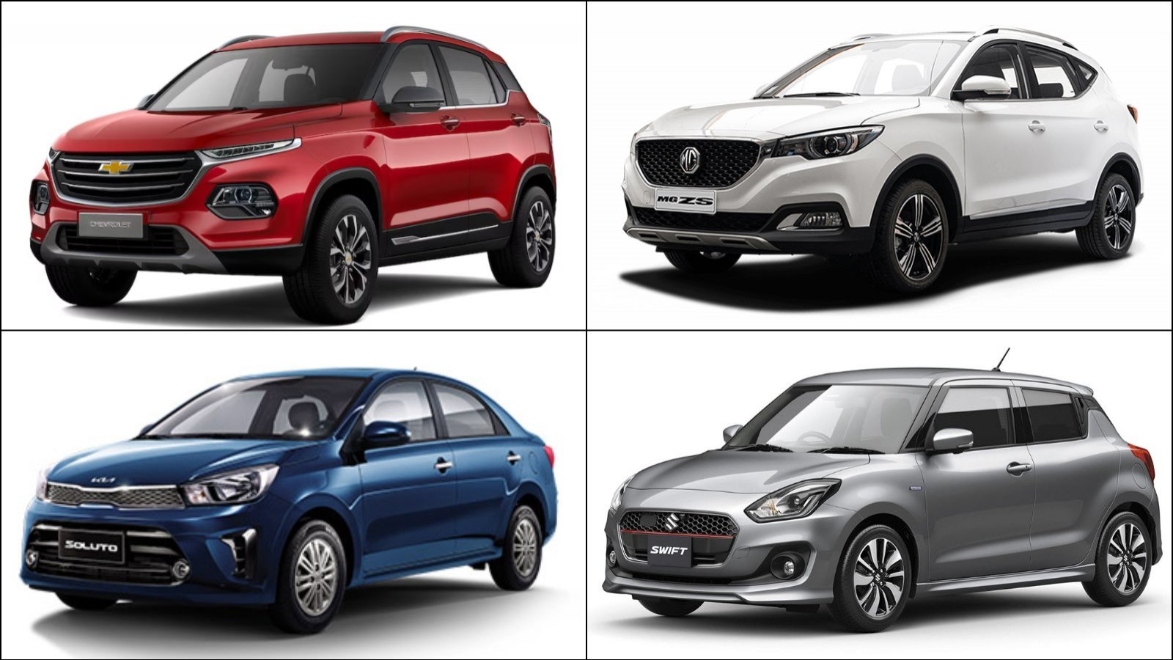

Clasifiacion de autos
Problema a Resolver:
Identificar automáticamente los modelos de autos a partir de imágenes, lo que es crucial para aplicaciones como el reconocimiento automático en sistemas de seguridad y gestión de inventarios en concesionarios de autos.
Objetivo:
Desarrollar un modelo de red neuronal convolucional (CNN) que pueda clasificar con precisión diferentes modelos de autos basándose en sus imágenes.

Slide 3


Materiales y Métodos
Técnicas Utilizadas:
Implementación de una CNN con la librería de tensorflow para reconocimiento de patrones en imágenes
Metodología:
Preparación de Datos: Carga y preprocesamiento de imágenes del dataset para normalizar tamaños y colores.
Entrenamiento del Modelo: Configuración de parámetros, selección de función de pérdida, y entrenamiento usando una división de entrenamiento-validación utilizando Kfold.
Validación del Modelo: Evaluación utilizando un conjunto de datos de prueba separado para evitar el sobreajuste.

Slide 4


Dataset:
Descripción del dataset que incluye imágenes de varios modelos de autos en este caso Hyundai, Suzuki, Toyota, Rolls Royce, Audi, Tata y Mahindra, etiquetadas por categorías. Número de clases y ejemplos por clase.
Métricas de Validación:
Precision, Recall, F1-Score, AUC, AUC-roc, Precision vs Recall, Validation and training loss, Validation and training accuracy y matriz de confusión para evaluar el rendimiento del modelo.

Slide 5
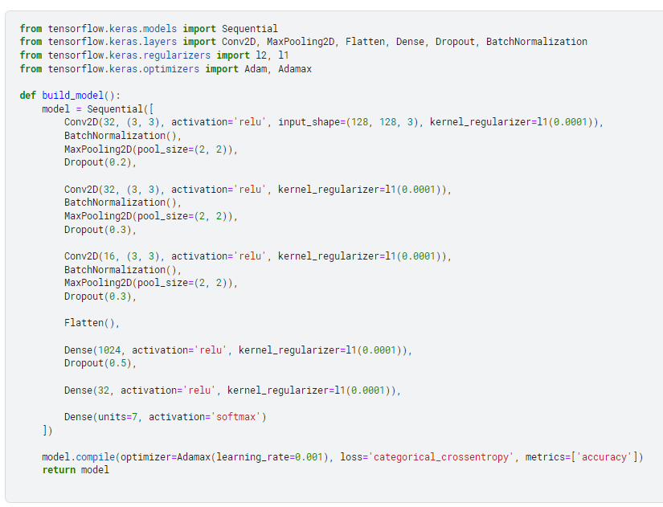
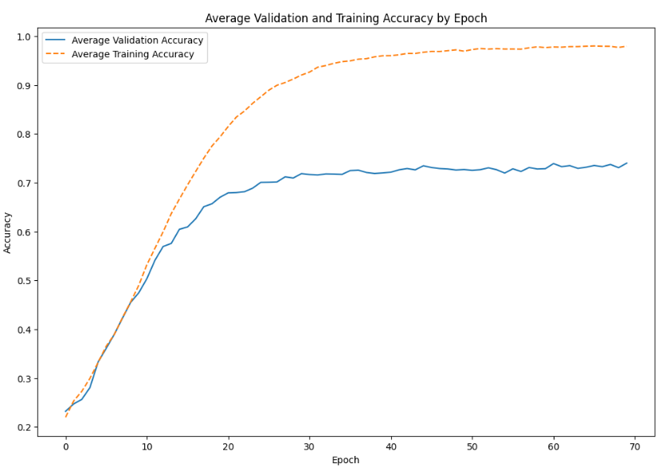
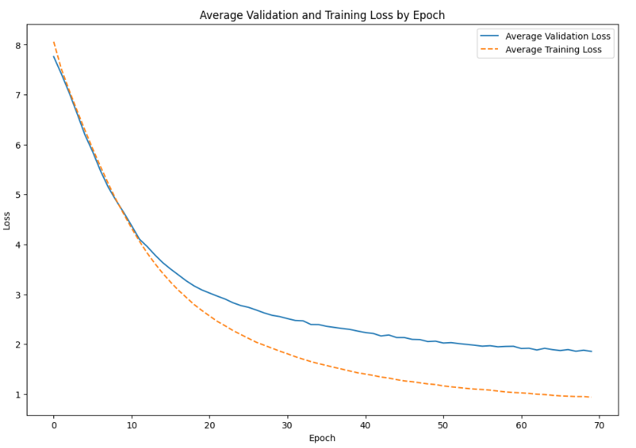
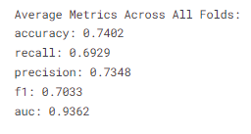
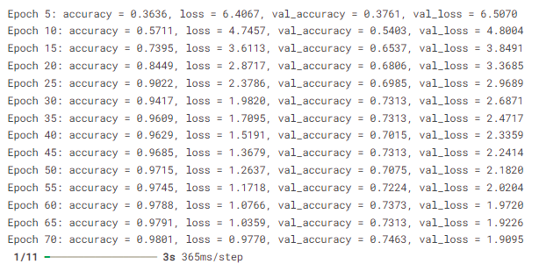
Resultados Discusión
Red 1

Slide 6
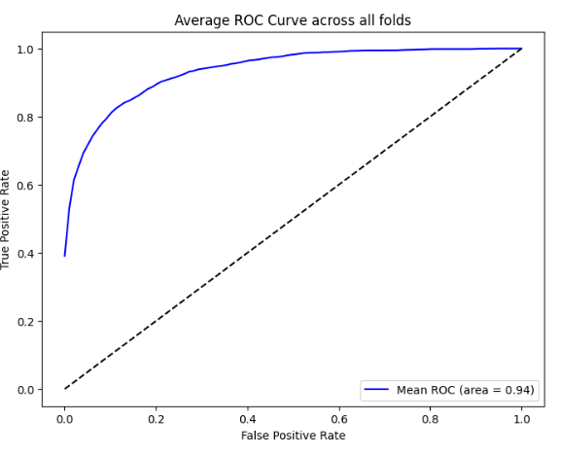
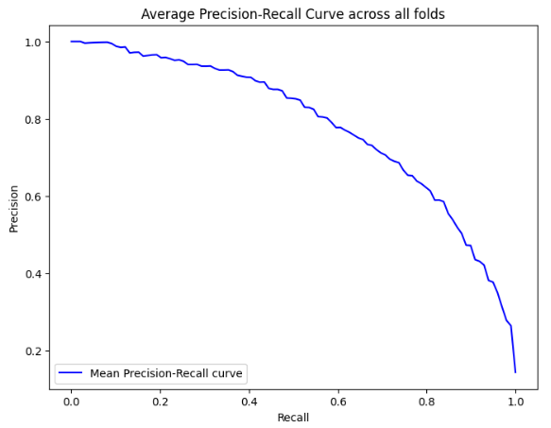
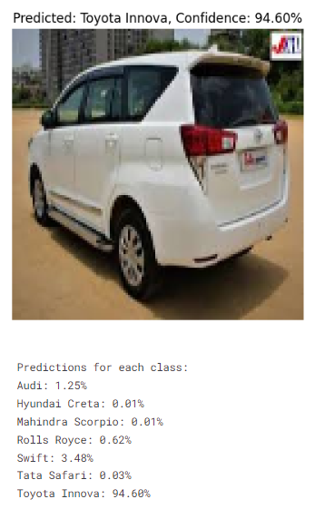
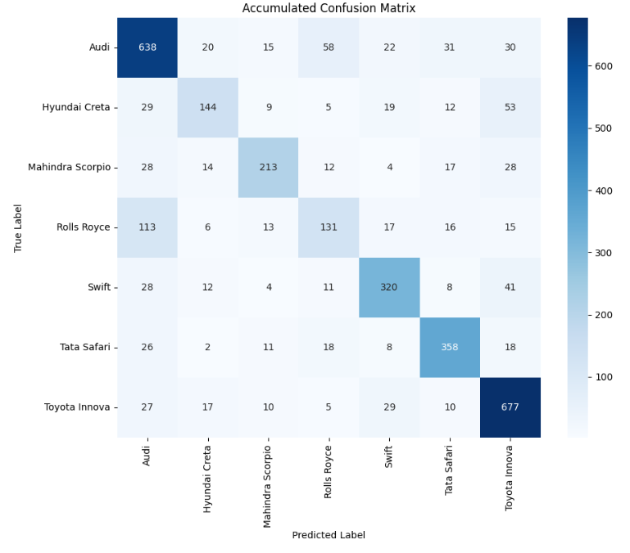
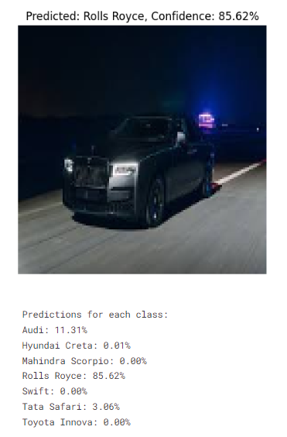
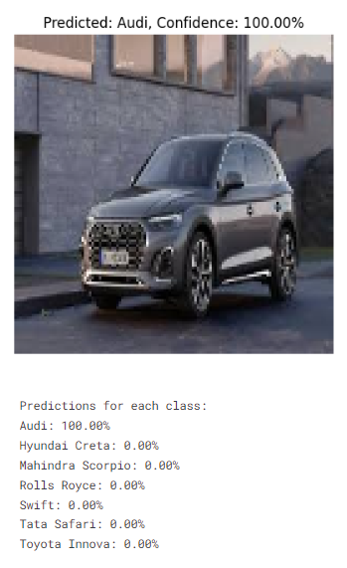
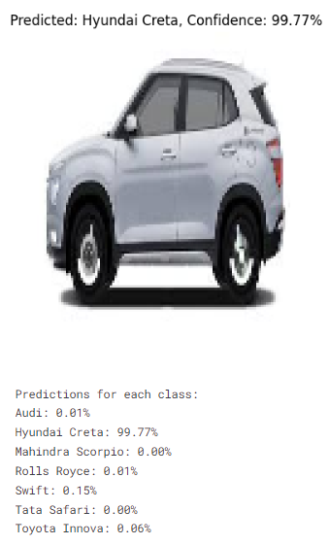

Slide 7
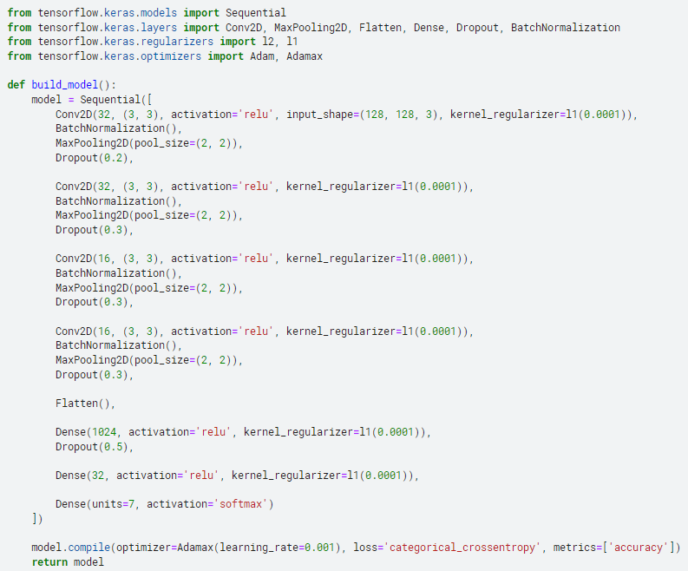
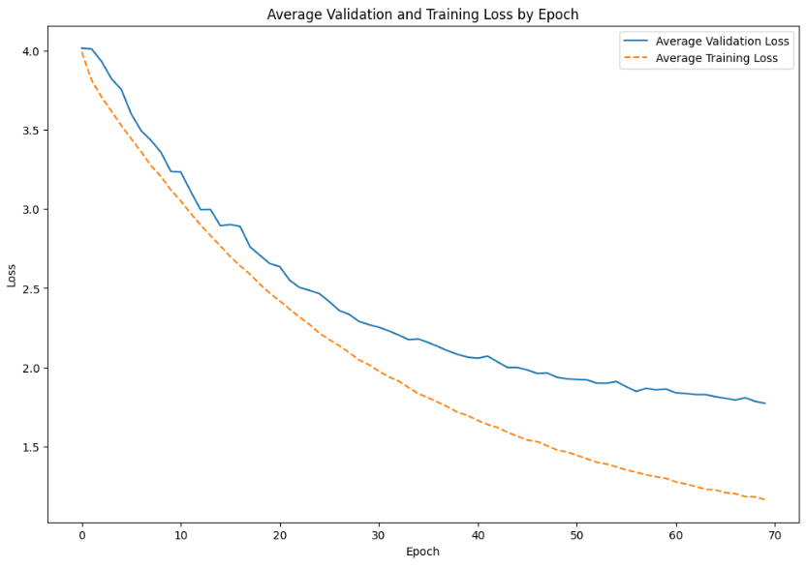
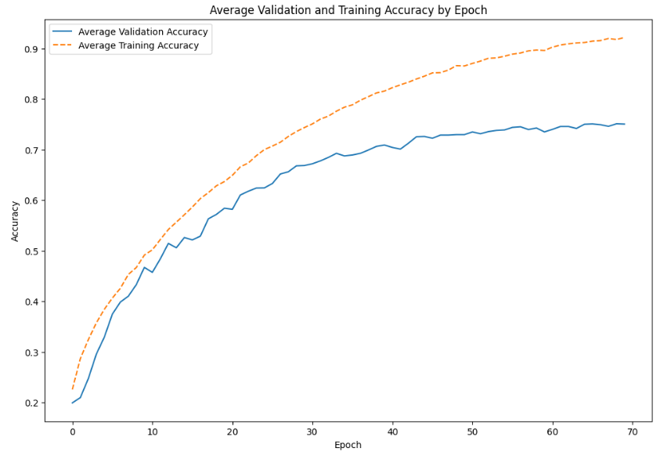
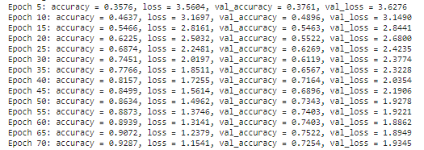
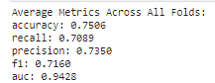
Red 2

Slide 8
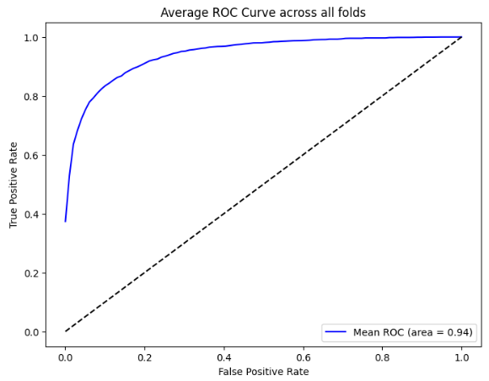
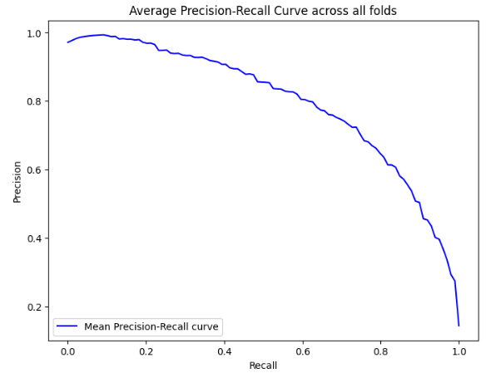
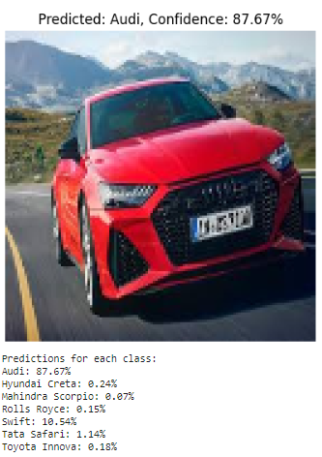
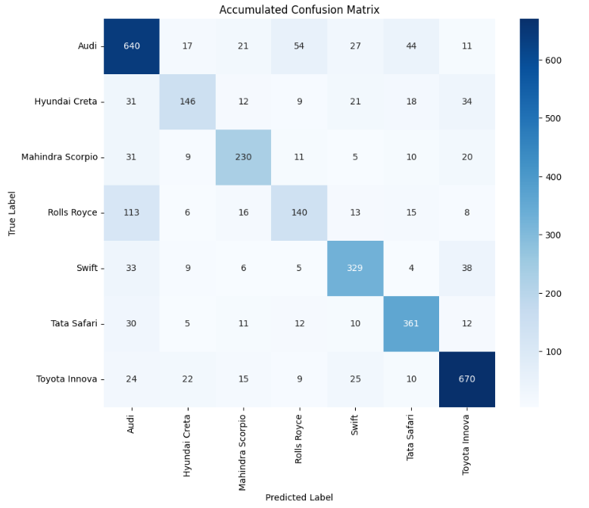
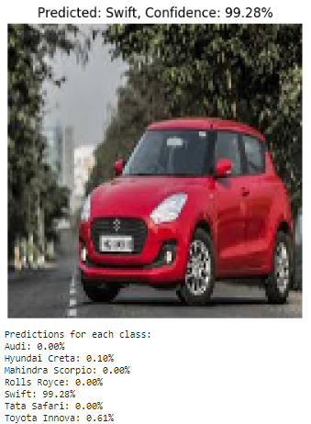
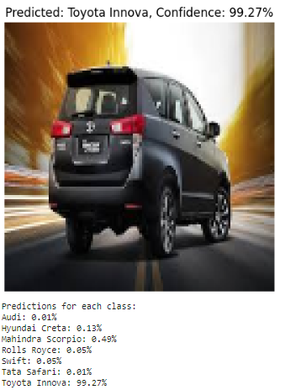
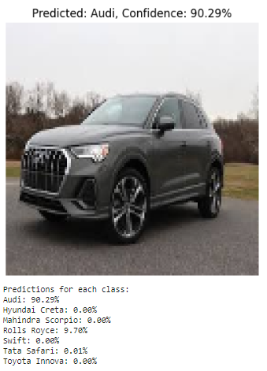

Slide 9
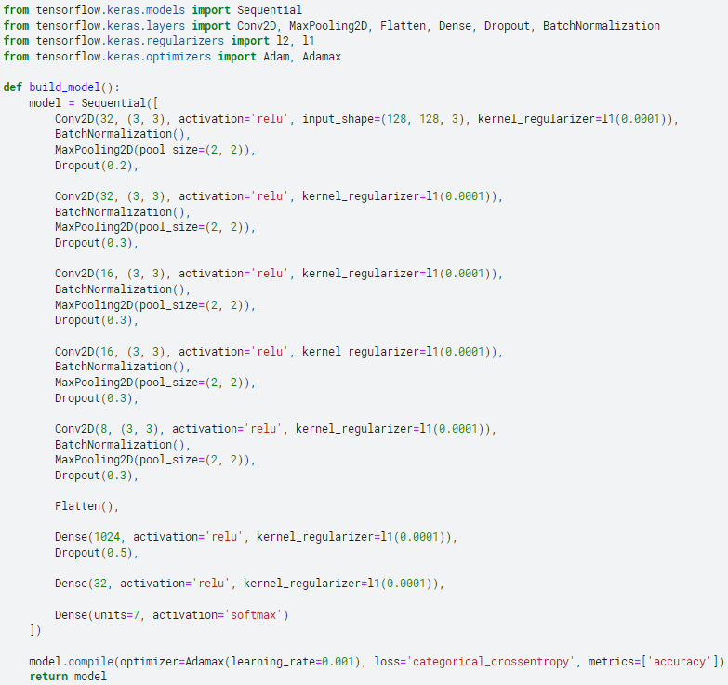
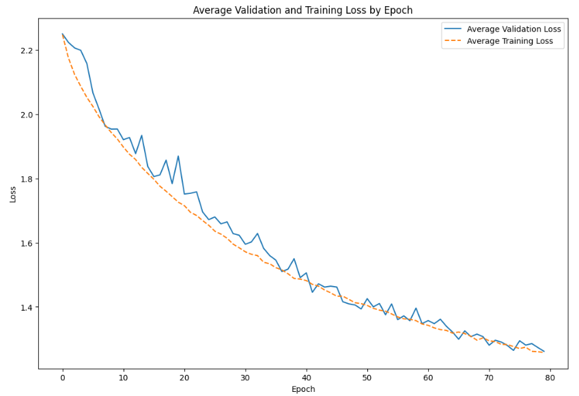
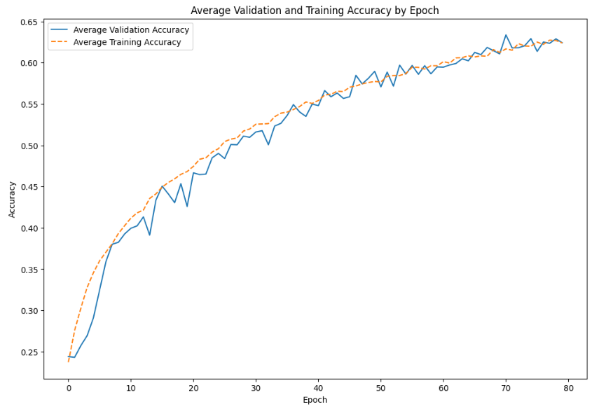
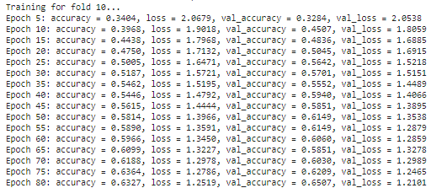
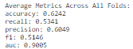
Red 3

Slide 10
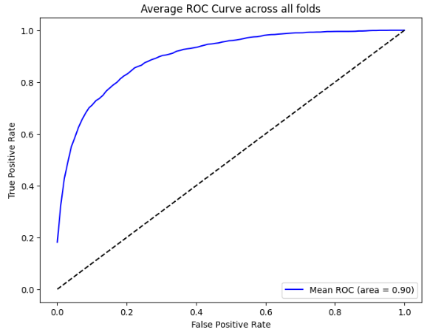
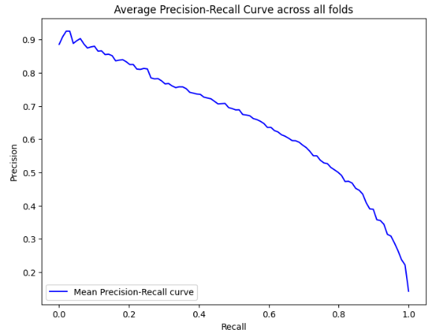
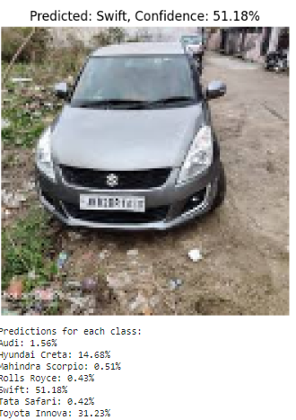
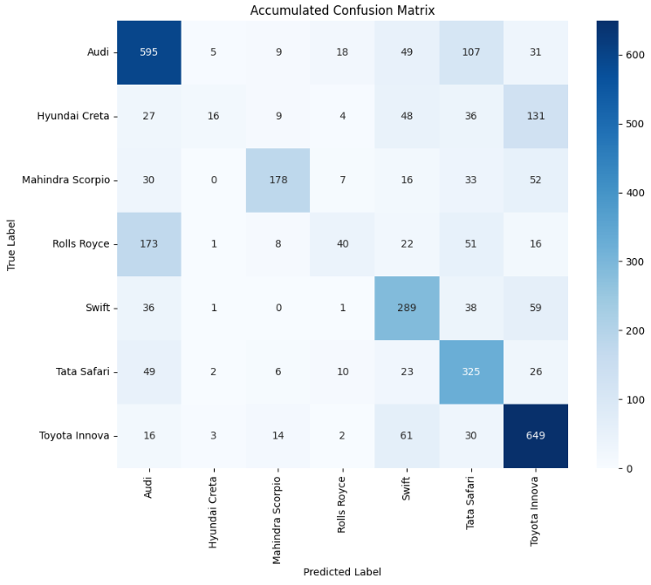
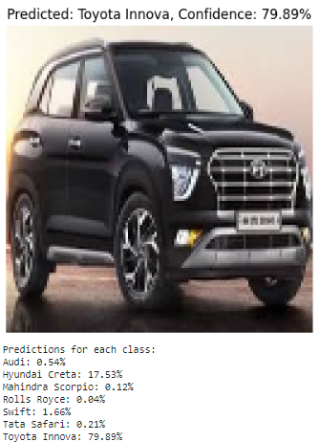
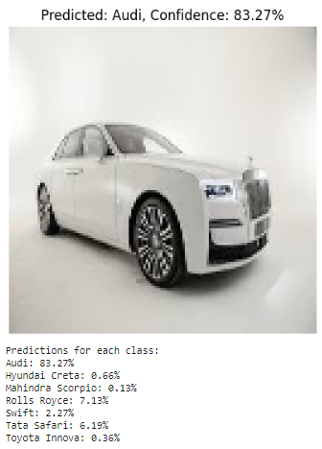
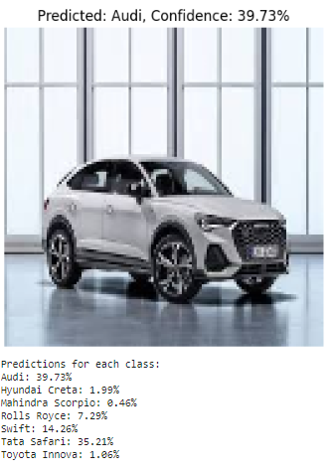

Slide 11

Conclusion
Hallazgos
Eficacia de las CNN en la clasificación precisa de imágenes de autos.
Importancia de un buen preprocesamiento de datos y técnicas de aumento de datos para mejorar el rendimiento del modelo.
Mejoras:
Incremento del tamaño del dataset o uso de técnicas de transferencia de aprendizaje para mejorar la generalización del modelo.
Aplicaciones Futuras:
Extensión del modelo para reconocimiento en tiempo real en aplicaciones móviles o sistemas embebidos.

